Slide 1
Програмна система для підтримки волонтерської діяльності. Мобільний застосунок
Виконав:
ст. гр. ПЗПІ-21-8
Голя С.В.
Керівник:
проф. кафедри ПІ
Бондарєв В.М.

Slide 2
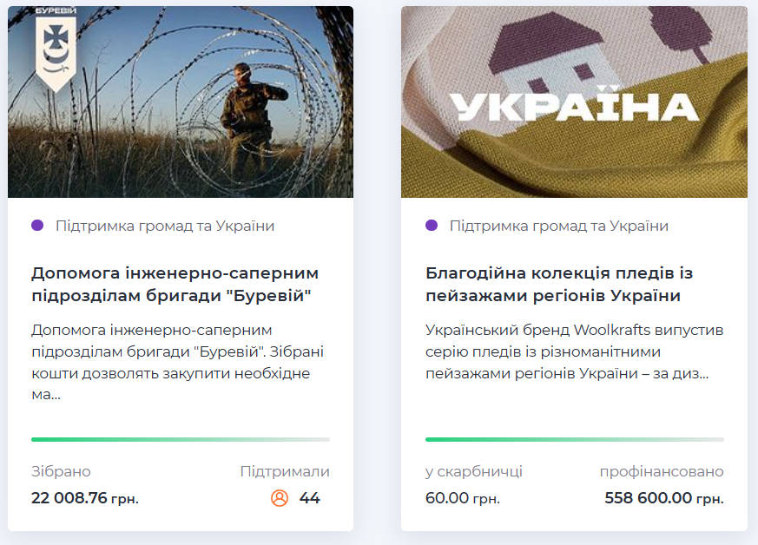
Аналіз проблеми (аналіз існуючих рішень)
Традиційні методи координації такі як чати та Google таблиці призводять до дублювання запитів, втрати актуальності даних, відсутності структури і ускладнень у звітності.
Переваги Dobro.ua: забезпечує високу фінансову прозорість, надійність через роботу з перевіреними фондами та зручність для донорів.
Недоліки Dobro.ua: відсутність інструментів для управління матеріальними потребами, координації волонтерів і операційної звітності обмежує ефективність роботи.
Інтерфейс платформи Dobro.ua

Slide 3
Постановка задачі
Основна задача
Мета застосунку
Розробити мобільний застосунок для координації волонтерської допомоги, який стане ключовим інструментом для волонтерів і отримувачів допомоги.
Спростити взаємодію між учасниками волонтерського руху, підвищити прозорість та підзвітність для донорів і громадськості.
Ключові завдання
Архітектурний підхід
Створення зборів, формування структурованих запитів, координація завдань та ведення звітності з можливістю завантаження документів.
Застосунок працює як клієнтська частина через API з сервером, фокусуючись на організації процесів, інтегруючись із банківськими сервісами для транзакцій.

Slide 4




Вибір технологій та інструментів
Основний стек
Кросплатформеність
Висока продуктивність
Інструменти розробки
Flutter як фреймворк та Dart як мова програмування створюють основу для застосунку.
Єдина кодова база для Android та iOS дозволяє значно скоротити час і ресурси на розробку та підтримку.
Пряма компіляція в нативний код забезпечує швидку роботу та плавність інтерфейсу.
Visual Studio Code забезпечує зручність, а Git дозволяє ефективно управляти версіями коду.

Slide 5
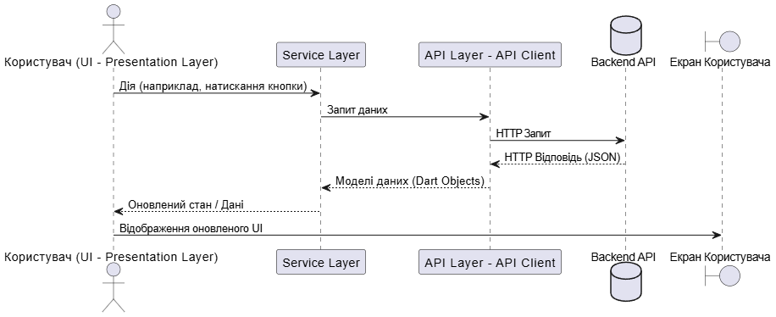
Потік даних та взаємодія шарів в застосунку

Slide 6
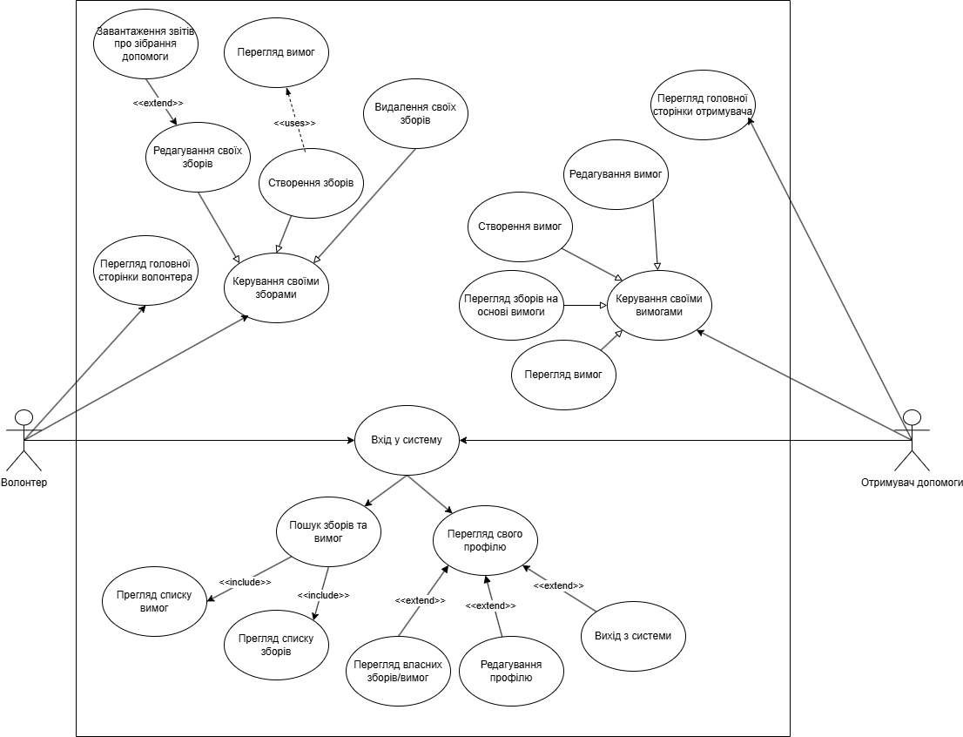
UML проєктування: Основні ролі системи
Волонтер керує зборами та виконує вимоги, забезпечуючи ефективне управління допомогою.
Отримувач створює та управляє власними вимогами для отримання необхідної допомоги.

Slide 7
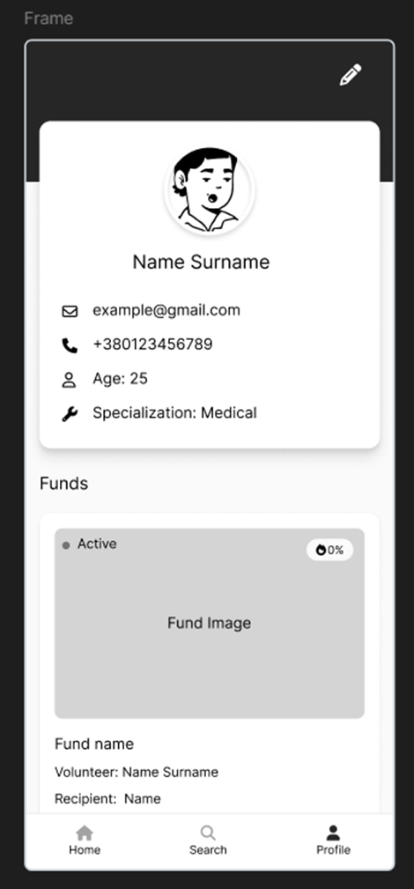
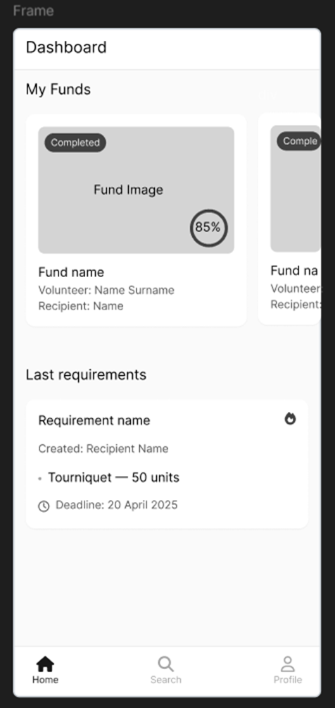
Проєктування UI/UX: Основні принципи та структура
Мінімалізм з світлою палітрою і читабельною типографікою забезпечує ясність інтерфейсу.
Використання карток для групування інформації та стандартна нижня панель навігації для легкого доступу.

Slide 8
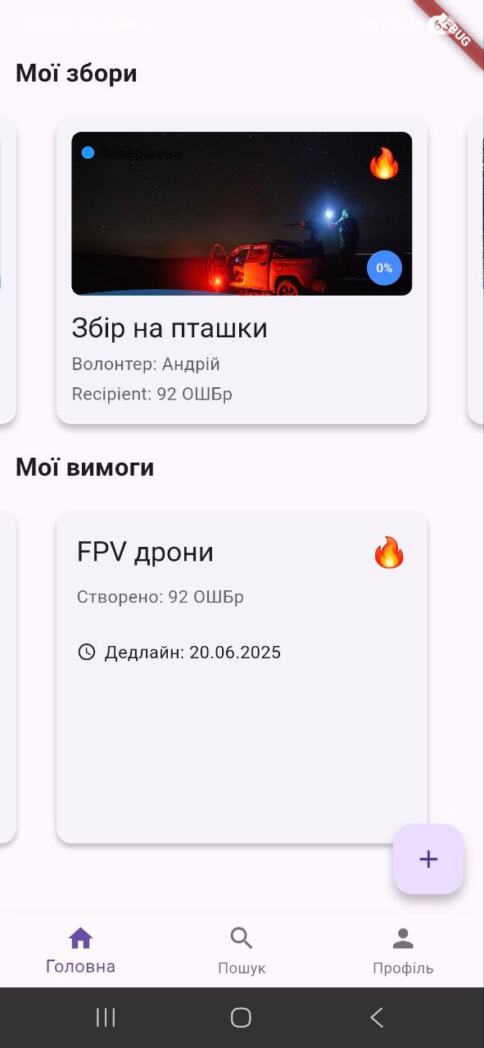
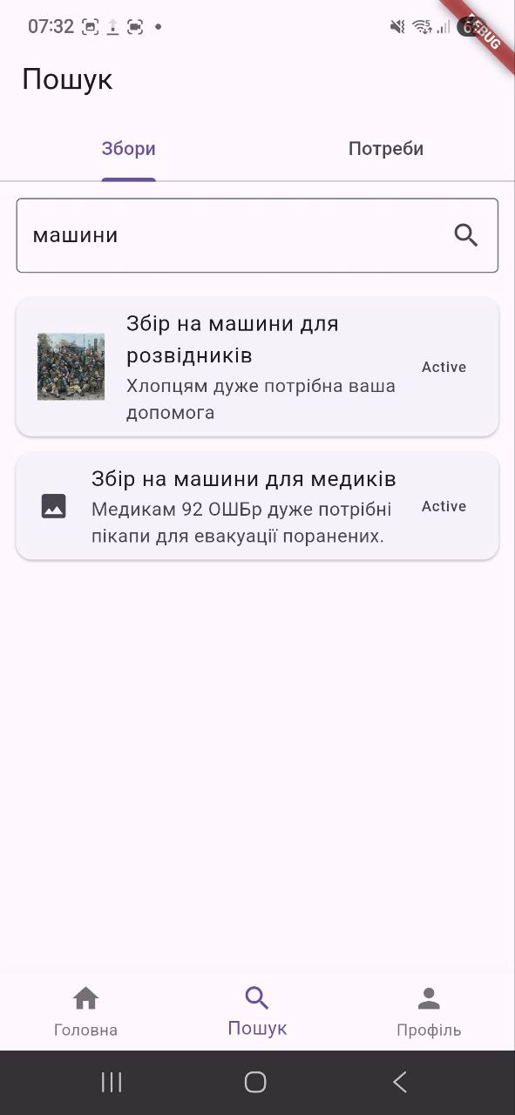
Інтерфейс головної сторінки та сторінки пошуку

Slide 9
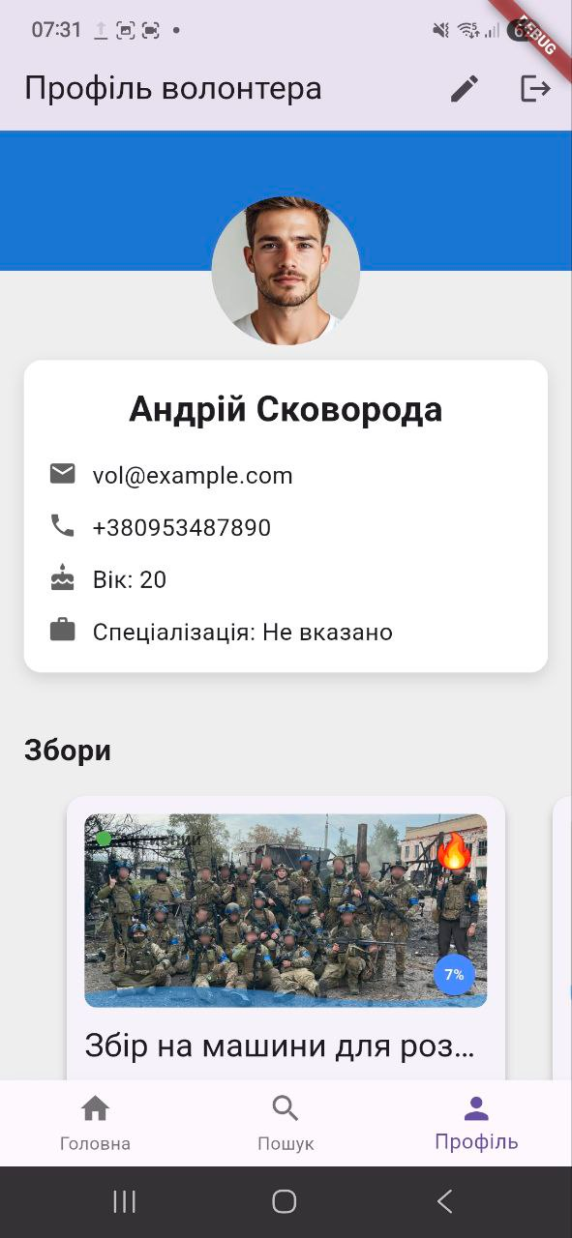
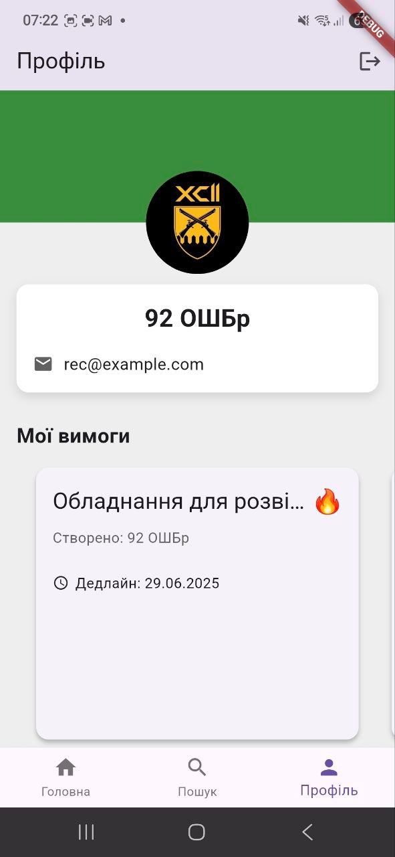
Інтерфейс профілю користувача

Slide 10
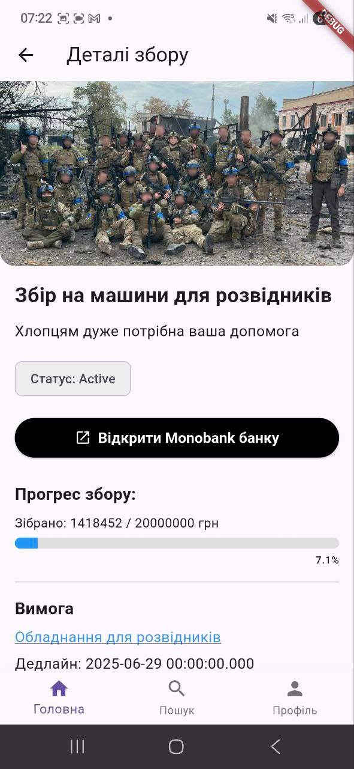
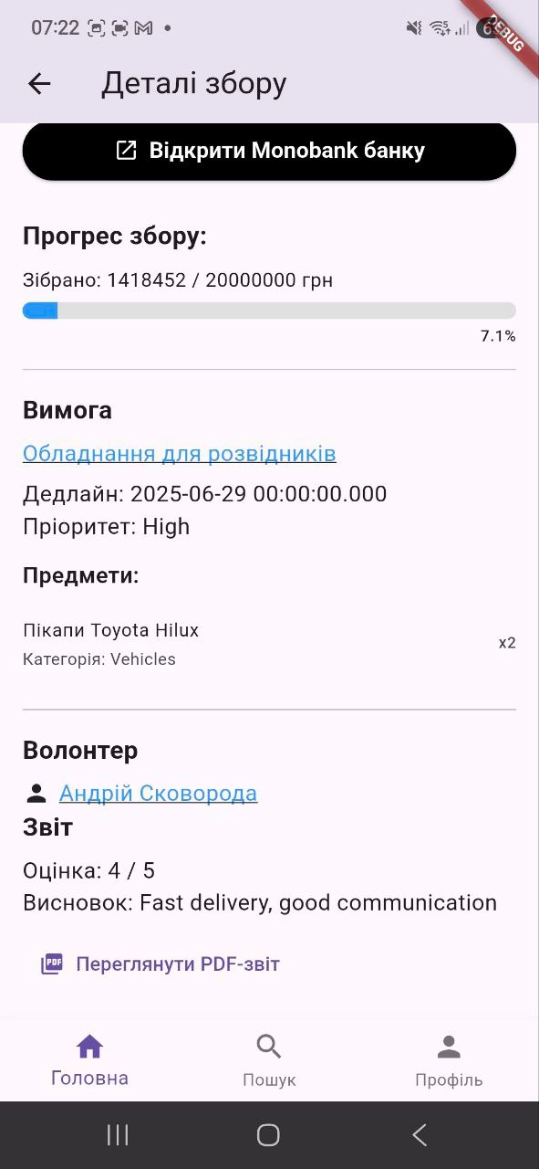
Інтерфейс сторінки збору

Slide 11
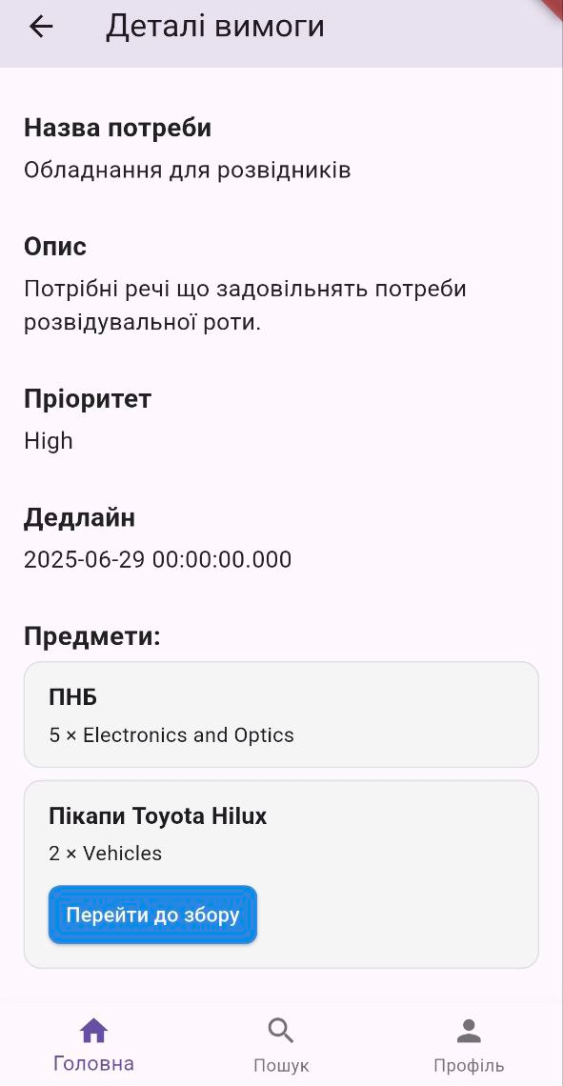
Інтерфейс сторінки вимоги

Slide 12

Тестування програмного забезпечення: підхід та результати
Підхід до тестування
Результати проведених тестів
Функціональне тестування всіх модулів та сценаріїв.
Оцінка UI/UX для забезпечення зручності користування.
Перевірка взаємодії з API та коректність обробки запитів.
Використання реалістичних сценаріїв для перевірки ключових функцій.
Вхід у систему як волонтер
Перегляд дашборду волонтера та створення збору
Вхід у систему як отримувач
Перегляд дашборду отримувача та створення вимоги

Slide 13
Підсумки
Проведена робота
Було проведено аналіз предметної галузі та існуючих рішень, виявлено ключові проблеми.
Сформульовані функціональні та нефункціональні вимоги до системи.
Було спроєктовано архітектуру мобільного застосунку.
Було розроблено UI/UX прототипи для зручності використання.
Реалізовано мобільний застосунок за проєктною архітектурою та дизайном.

Slide 14
Дякуємо за вашу увагу!

